Slide 1
Projekt „Energie pomáhají“ společnosti E.ON Energie, a.s.
Závěrečné vyhodnocení projektu

Slide 2
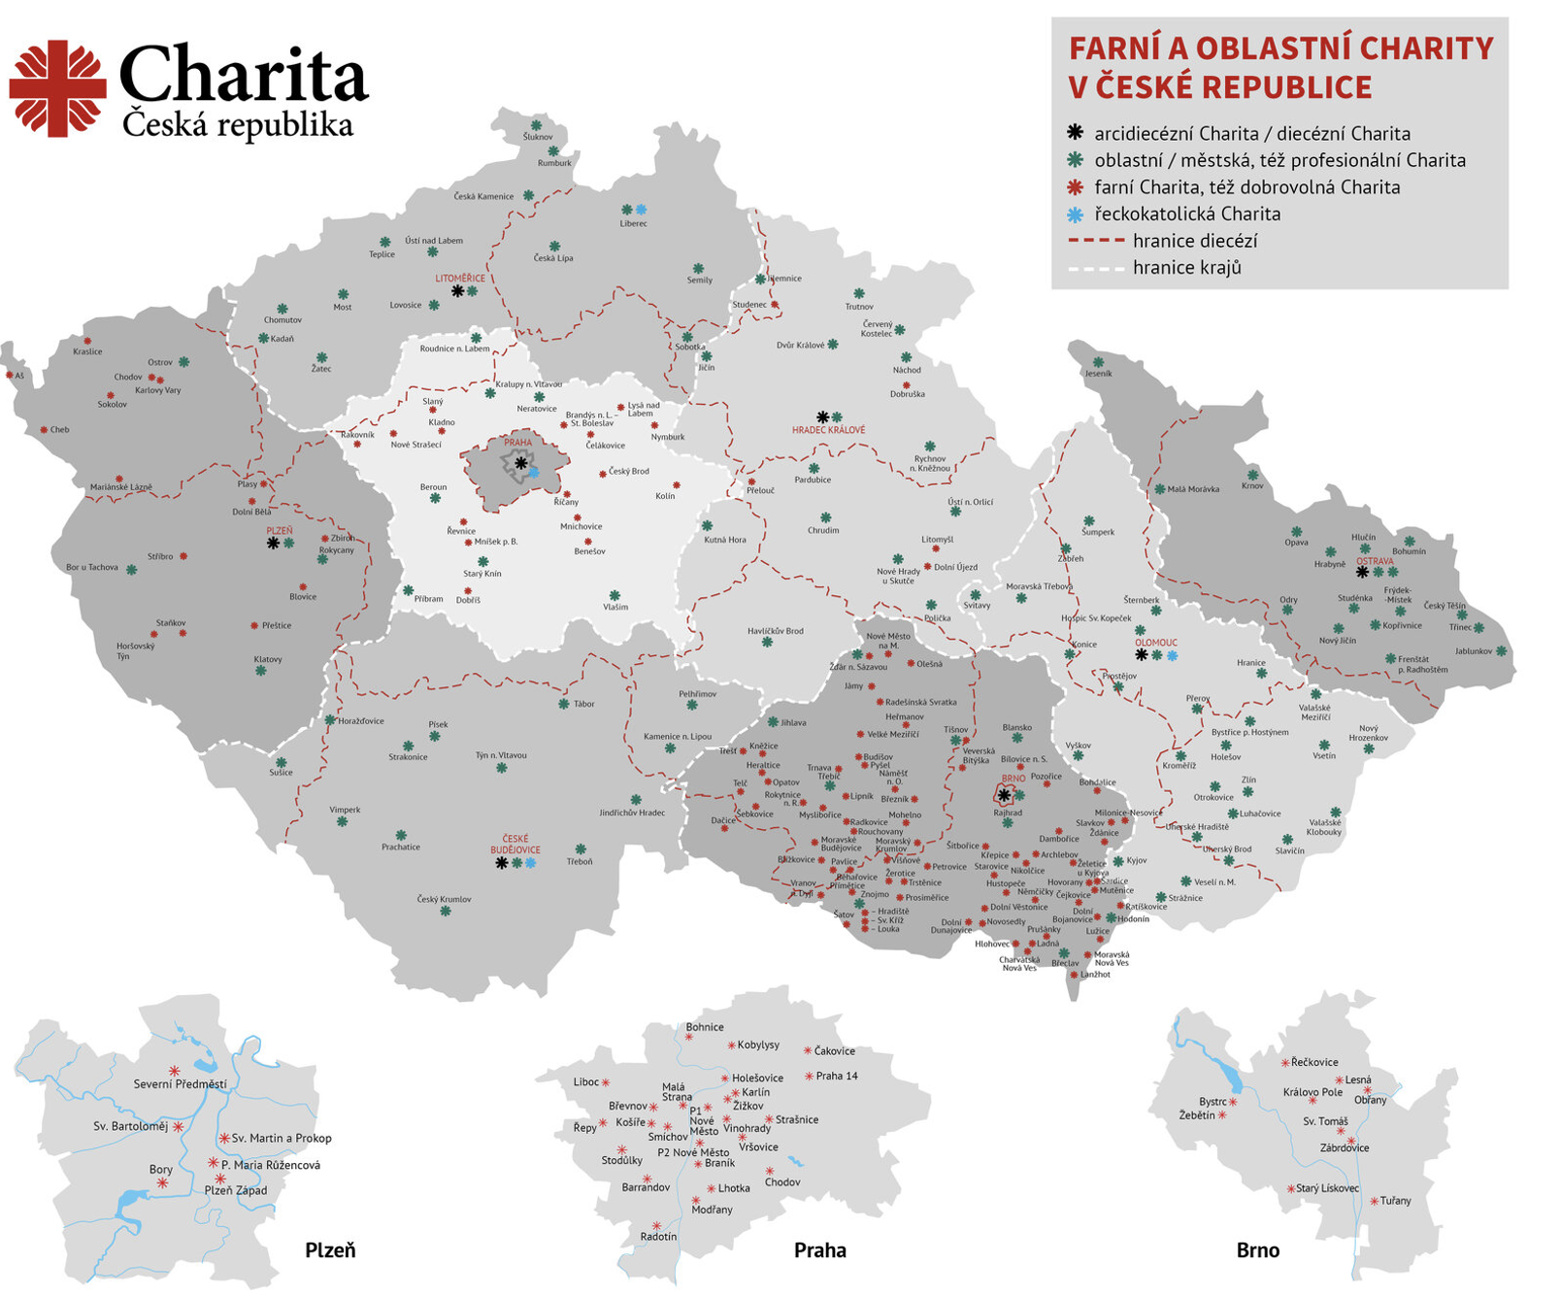
Jak Charita Česká republika pomáhá?
Pomáháme prostřednictvím 72 odborných poraden, které pokrývají 1/5 všech sociálních služeb v ČR
Naše pomoc je adresná - s každým klientem provádíme sociální šetření a hledáme způsob, jak mu nejlépe pomoci

Slide 3
Komu a čím jsme mohli díky projektu E.ON pomoci?

Slide 4
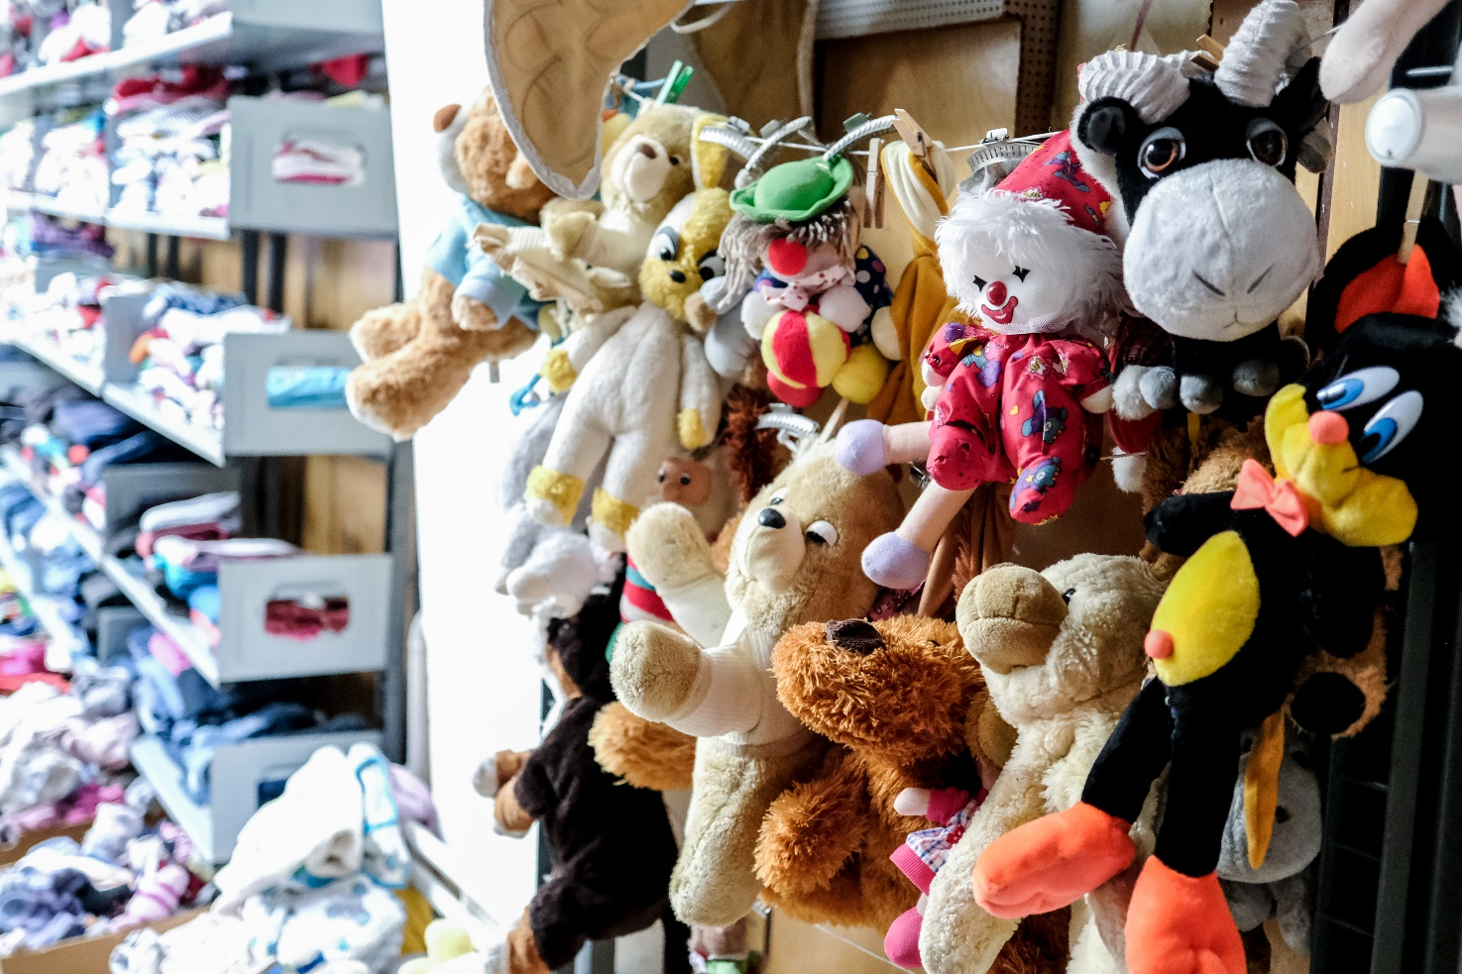
Nejčastěji se na naše poradny obraceli samoživitelé – matky i otcové (47 %), dále následovala kategorie chudých rodin (23 %), jednotlivců (21 %) a překvapivě seniorů pouze (9 %). 31 % finančních prostředků z celkového daru bylo žadatelům poskytnuto na náklady spojené s bydlením. 22 % z daru bylo použito na uhrazení dluhů či záloh za energie. Tyto dvě kategorie můžeme však považovat za spojené nádoby, často se totiž stávalo, že když se nízkopříjmovým klientům podařilo uhradit energie, nezůstalo jim pak dostatek financí na úhradu nájmu nebo naopak, když uhradili nájem, nezůstal jim pak dostatek finančních prostředků na zaplacení záloh či doplatků za energie. 21 % z daru bylo samoživitelkám a chudým rodinám poskytnuto na úhradu školních potřeb, školních obědů, kroužků, školních pobytů v přírodě apod.

Slide 5
Projekt Energie pomáhají v číslech
54 155
11 832 360
Počet kontaktů a intervencí dluhového poradenství za rok*
Celková darovaná částka
263
72
1 910
Oblastních, městských a farních charit tvoří celorepublikovou charitní síť
Počet našich poraden*
12 375
Počet osob, kterým jsme pomohli z projektu Energie pomáhají
8 002
Průměrná částka na jednu žádost, kterou jsme z projektu rozdělovali
Uživatelů charitního dluhového poradentství za rok*
* Zdroj: Výroční zpráva za rok 2023

Slide 6
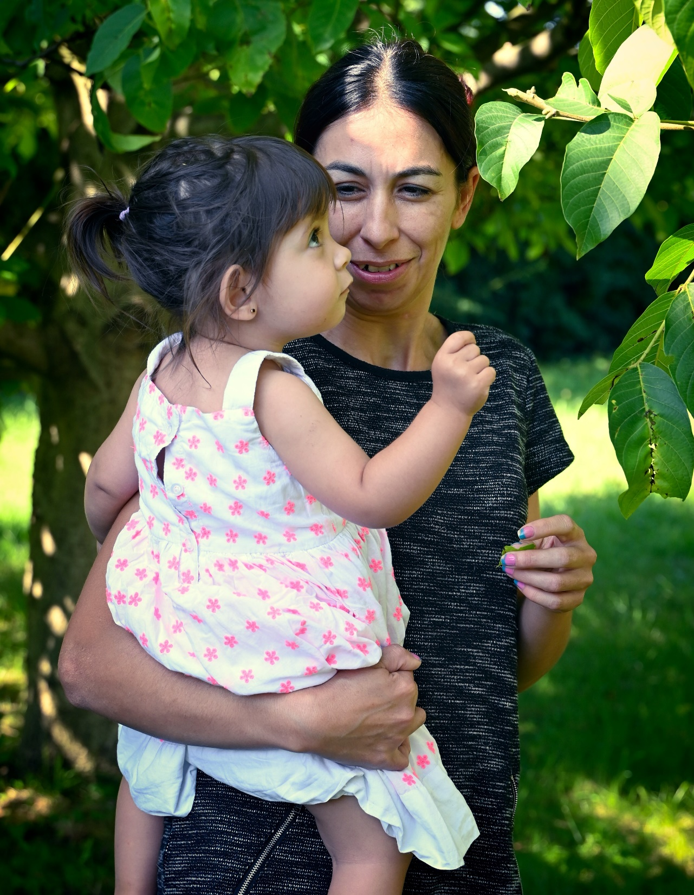
Příklady z praxe
Jsme rodina se třemi dětmi se specifickými potřebami, žijeme v pronajatém rodinném domě. Jsme ve finanční nouzi, neboť otec dětí je v dlouhodobé pracovní neschopnosti. Pobírám rodičovský příspěvek a snažím se zvýšit rodinný rozpočet pomocí brigády. Naše náklady na bydlení činní cca 20 tisíc korun. Rodinný dům je ve velmi špatném stavu, ale prozatím jsme nesehnali náhradní vhodnější bydlení. Vzhledem k vysokým výdajům spojeným s náklady na bydlení, nemáme dostatek finančních zdrojů na zakoupení nové lednice a rychlovarné konvice.
Finanční dar z projektu jsme použili na zakoupení lednice.
Jsem babička, která pečuje o svého vnuka, který navštěvuje základní školu, učí se velmi dobře, má výtvarné nadání, chodí na hodiny malování. Dříve hrál i fotbal a chodil do hasiče, ale pro bolest nohou nemohl dále pokračovat. Vyšetřením se zjistilo, že má nevyvinutou spodní plénu lebeční kvůli prodělané mozkové obrně. To způsobuje bolesti, musí pravidelně cvičit. Požádala jsem o starobní důchod. Pobíráme pouze dávky pěstounské péče, avšak po zaplacení nákladů na bydlení a dalších nezbytných výdajů, zůstáváme bez finanční jistoty. Musela jsem si půjčit, půjčku řádně splácím. Nemám však možnost uhradit letní tábor a kroužek malování pro svého vnuka.
Finanční dar jsme použili na úhradu letního tábora a kroužku malování.

Slide 7
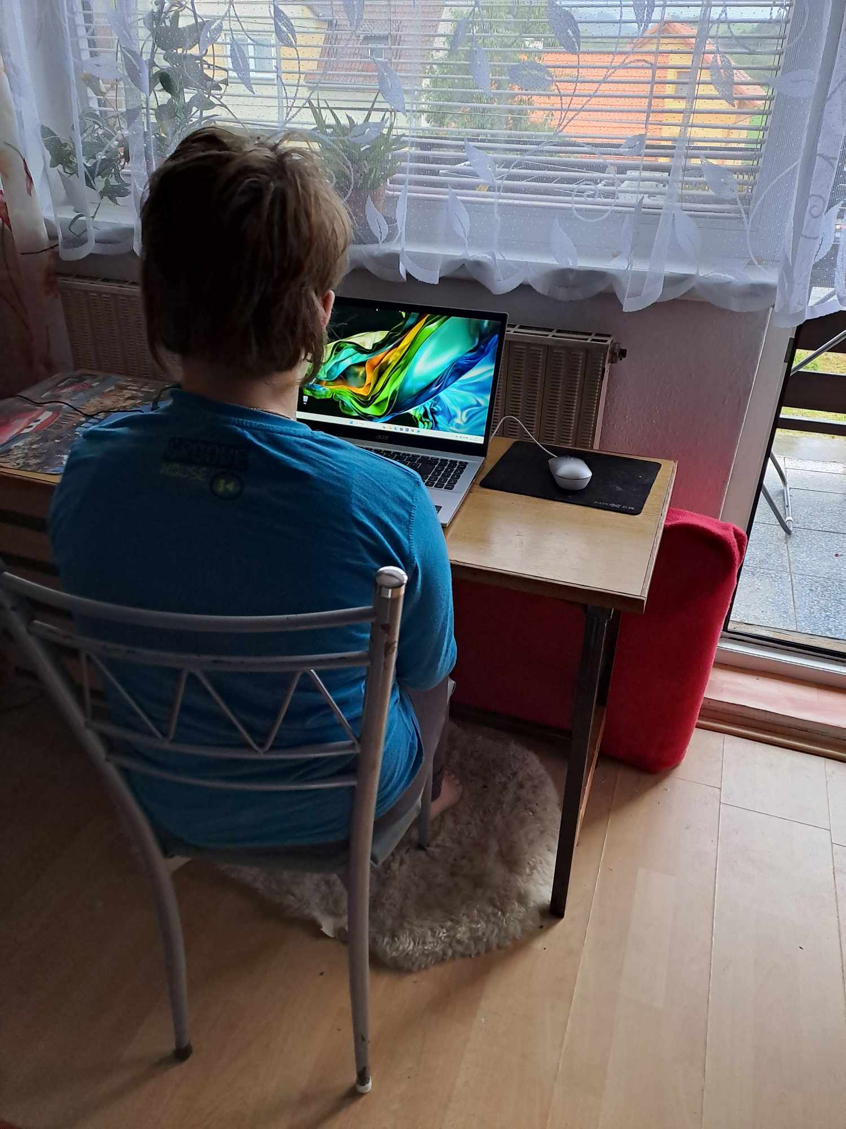
Příklady z praxe
Jsem matka samoživitelka, pravidelně se účastním schůzek se službou SAS, snažím se aktivně řešit svoji nepříznivou životní situaci. Žiji se svými třemi dětmi v rodinném domě, v přízemí bydlí rodiče, o které pečuji. Pracuji na zkrácený úvazek z důvodu péče o děti a také o matku. Nejmladší dcera chodí do druhé třídy, prostřední dcera chodí do třetí třídy, má zdravotní problémy (ADHD, náznaky autismu, rozštěp horního patra – problémy s řečí, dochází k dětskému psychiatrovi). Nejstarší dcera nastoupila do prvního ročníku na střední školu. Jen stěží vycházím s penězi, dluhy nemám.
Finanční dar byl použit na koupi počítače pro děti, aby se mohly připravovat na školní výuku.
Jsem matkou dvou dětí, samoživitelka. Starší syn má lehká mentální retardaci, navštěvuje speciální školu, mladší syn je ve druhé třídě základní školy. Starší syn potřebuje velkou podporu a péči - z tohoto důvodu nemůžu najít delší dobu vhodné zaměstnání, tak, abych zvládla péči o děti a zabezpečila jejich potřeby, otec dětí je ve starobním důchodu, s rodinou nežije a péči o syny nezvládá. Pobírám příspěvek v hmotné nouzi, přídavky na děti, nízké alimenty a příspěvek na bydlení. Mám vrozenou oční vadu, v poslední době se mi zrak podstatně zhoršil a velmi akutně potřebuji nové brýle, které si nemůžu finančně dovolit.
Z finančního daru byly zakoupeny dioptrické brýle.

Slide 8
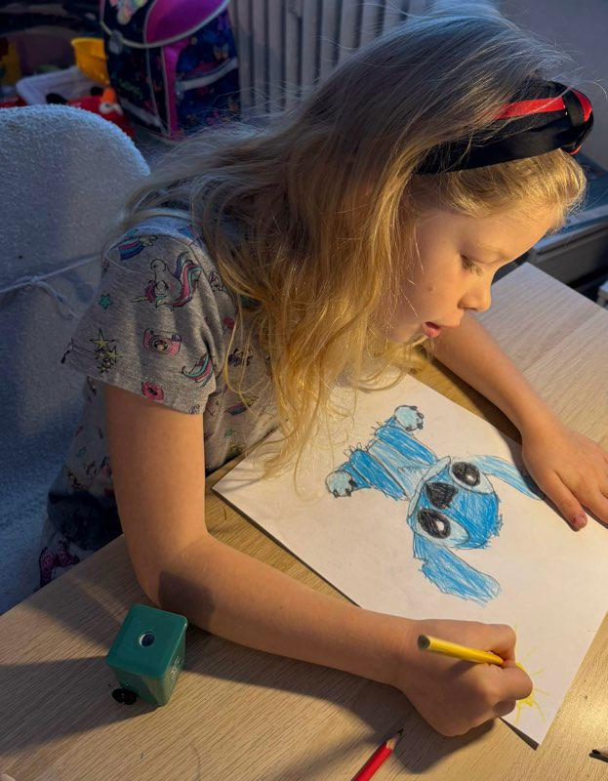
Příklady z praxe
Jsme rodiče se dvěma dětmi. Dcera ve věku 6 let a syn ve věku 3 roky. Partner chodí do zaměstnání. Skončila mi rodičovská dovolená. Kvůli mému zdravotnímu stavu, kdy jsem neprošla zdravotní prohlídkou pro zaměstnavatele, obtížně hledám zaměstnání. Žádala jsem o invalidní důchod, ale byl mi zamítnut. Máme vedle běžných nákladů i vysoké výdaje za léčbu a lékařskou péči. Pro syna se mi podařilo v MŠ vyřídit placení obědů z projektu SOS do školky. V ZŠ se vyřídit nepodařilo kvůli nesplnění požadavků (pobírání dávek hmotné nouze). Z finančního daru jsem zaplatila dětem školní obědy.
Jsem senior, vdovec, žiji sám v rodinném domě. Jsem dlouhodobě klientem Charity, za pomoci odborného sociálního poradenství řeším rozpočet domácnosti. Mám podprůměrný důchod, jsem příjemcem příspěvku na bydlení, příležitostně čerpám materiální a potravinovou pomoc. Příležitostně mi finančně vypomáhá syn, který žije daleko. Dlouhodobě se snažím najít úspory, především úspory za energie, které jsou největší položkou v mém rozpočtu. Pořídil jsem si úspornější plynový kotel. Ale kvůli loňským nedoplatkům mi byly zvýšeny zálohy za energie, tyto zálohy jsou pro mne vysoké. Za pomocí poradny se mi podařilo vyjednat nižší zálohy na další období. Z finančního daru byly uhrazeny dlužné zálohy za energie.

Slide 9
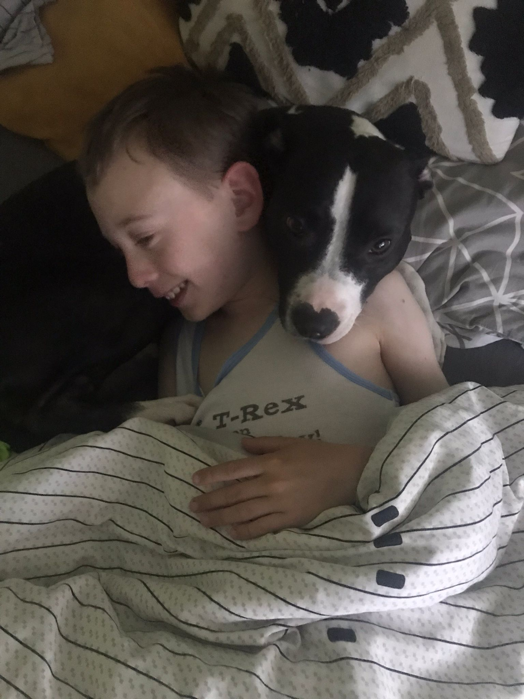
Příklady z praxe
Jsem v předdůchodovém věku, bydlím sama na ubytovně. O zaměstnání jsem přišla bez vlastního zavinění a po ukončení pracovního poměru jsem zjistila, že za mne zaměstnavatel neodváděl sociální a zdravotní pojištění, na tento dluh jsem si zřídila splátkový kalendář. Mám snahu si hledat zaměstnání, vzhledem i ke zdravotním potížím prozatím pracovní uplatnění nenacházím. Jsem evidována na ÚP a pobírám podporu v nezaměstnanosti ve výši 10 tisíc korun. Za nájem na ubytovně zaplatím 7,5tisíce. Pomalu dokončuji insolvenci, zbývá mi splatit 2 tisíce. Přesto mi nezbývají finance na zajištění základních životních potřeb.
Finanční dar jsem použila na nákup potravin a hygienických potřeb a tím jsem ušetřila na poslední splátku dluhu.
Jsme uprchlíci z Ukrajiny z důvodu války. Do ČR jsem odcestovala se synem (10 let) a dcerou (7 let). Bydleli jsme na ubytovně, poté se mi podařilo sehnat podnájem. Našetřené peníze jsem musela investovat do vybavení bytu, abych dětem zajistila vhodné prostředí. Přišla jsem o práci, jsem vedena na ÚP, aktivně si hledám práci, abych nám zvýšila příjem. Děti ve škole prospívají, dobře se začlenily do kolektivu. Dělá jim však stále problém český jazyk.
Finanční dar byl použit na nákup počítače pro děti, aby ho mohli využívat na přípravu na školní výuku.

Slide 10
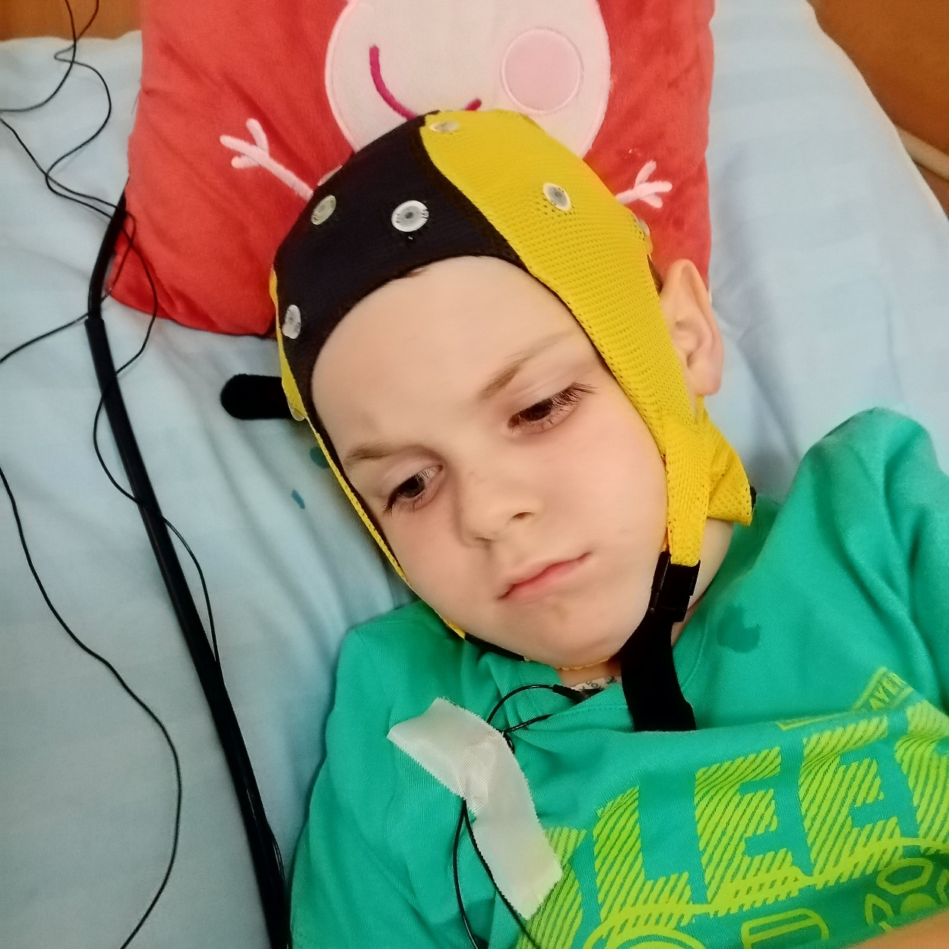
Příklady z praxe
Peníze z projektu E.ON „Energie pomáhají“ zachránily maminku s těžce postiženým chlapcem před vystěhováním z bezbariérového bytu
Nicolas se narodil před 11 lety. Porod byl komplikovaný a chlapec od té doby podstoupil osm operačních zákroků, nespočet hospitalizací a rehabilitačních procedur. Maminka se nesmířila s prognózou, že by měl pouze ležet a nečinně přijímat potravu. Trvalou snahou o dobro chlapce se jí podařilo odvrátit nejhorší a chlapec dnes chodí, jí a komunikuje. Péče o něj však vyžaduje veškeré její úsilí, je v trvalém kontaktu s lékařskými kapacitami z celé republiky. Nicolasovo postižení je kombinované, má problémy i s psychikou, v jedenácti letech musí brát antidepresiva a být v péči psychiatra. Nicolas potřebuje řadu kompenzačních pomůcek, speciálních rehabilitací, které leckdy neplatí pojišťovna,
a také bezbariérový byt. Přestože bydlí v nájemním bytě města, maminka jej na své náklady kompletně zrekonstruovala a zařídila pro potřeby svého jediného dítěte.
„Je to obrovské, vyčerpávající úsilí, péče je nákladná a bez podpory okolí, přátel a lékařů by nic z toho
nebylo,“ říká dnes Nicolasova maminka Ivana. „Je štěstí mít kolem sebe tým odborníků, kteří táhnou
za jeden provaz, pro které je cílem můj syn. Vážím si každého za těch jedenáct let a bylo mi ctí.“
Nicolasova maminka je samoživitelka a péče o syna je finančně velice náročná. I přesto, že měla řádně
vyřízené všechny dostupné státní příspěvky, nedokázala pokrýt nedoplatek za vodu a topení vyúčtovaný
za předešlý rok. Díky projektu Energie pomáhají společnosti E.ON jí Diecézní charita Plzeň mohla vyjít
vstříc a paní Ivana uhradila nedoplatek v řádu dnů.
„Pomoc s úhradou probíhala velmi rychle a vedla k vyřešení svízelné situace, což zdaleka není pravidlem,
ale vzácností,“ vzpomíná dnes paní Ivana. „Je dobré vědět, že za vámi stojí lidé, kterým není vaše
situace lhostejná.“
„Velké poděkování patří celé Diecézi plzeňské, která nás opakovaně provází naším nemocí poznamenaným
životem. Lidem, pro které není Nicolas jen jedním z mnoha dětí,“ říká paní Ivana a doplňuje: „Chtěla bych
poděkovat také E.ONu, který celý tento projekt financuje a je ochoten pomáhat, protože to má smysl.“

Slide 11
Ze spolupráce partnerství:
Společnosti E.ON Energie, a.s. vyjadřujeme hluboké poděkování za její významnou podporu v rámci projektu „Energie pomáhají“. Díky této spolupráci jsme mohli podat pomocnou ruku lidem v těžkých životních situacích po celé České republice.
Zvláštní dík patří také za finanční pomoc při loňských zářijových povodních, která umožnila poskytnout okamžitou podporu 34 rodinám, přičemž každá z nich obdržela jednorázovou částku 50 000 Kč.
Věříme v pevnost našeho partnerství a těšíme se na další společné kroky, které povedou k podpoře těch, kteří ji nejvíce potřebují.

